Slide 1
PHÒNG GIÁO DỤC VÀ ĐÀO TẠO HUYỆN AN LÃO
TRƯỜNG TIỂU HỌC THỊ TRẤN AN LÃO
THIẾT BỊ DẠY HỌC SỐ
Tên sản phẩm: Chiếc rễ đa tròn
Môn: Tiếng Việt
Tác giả: Lê Thị Thu

Slide 2

Chào mừng các em đến với tiết Tiếng Việt - Lớp 2
Notes:
Bài giảng thiết kế bởi: Hương Thảo - tranthao121006@gmail.com

Slide 3
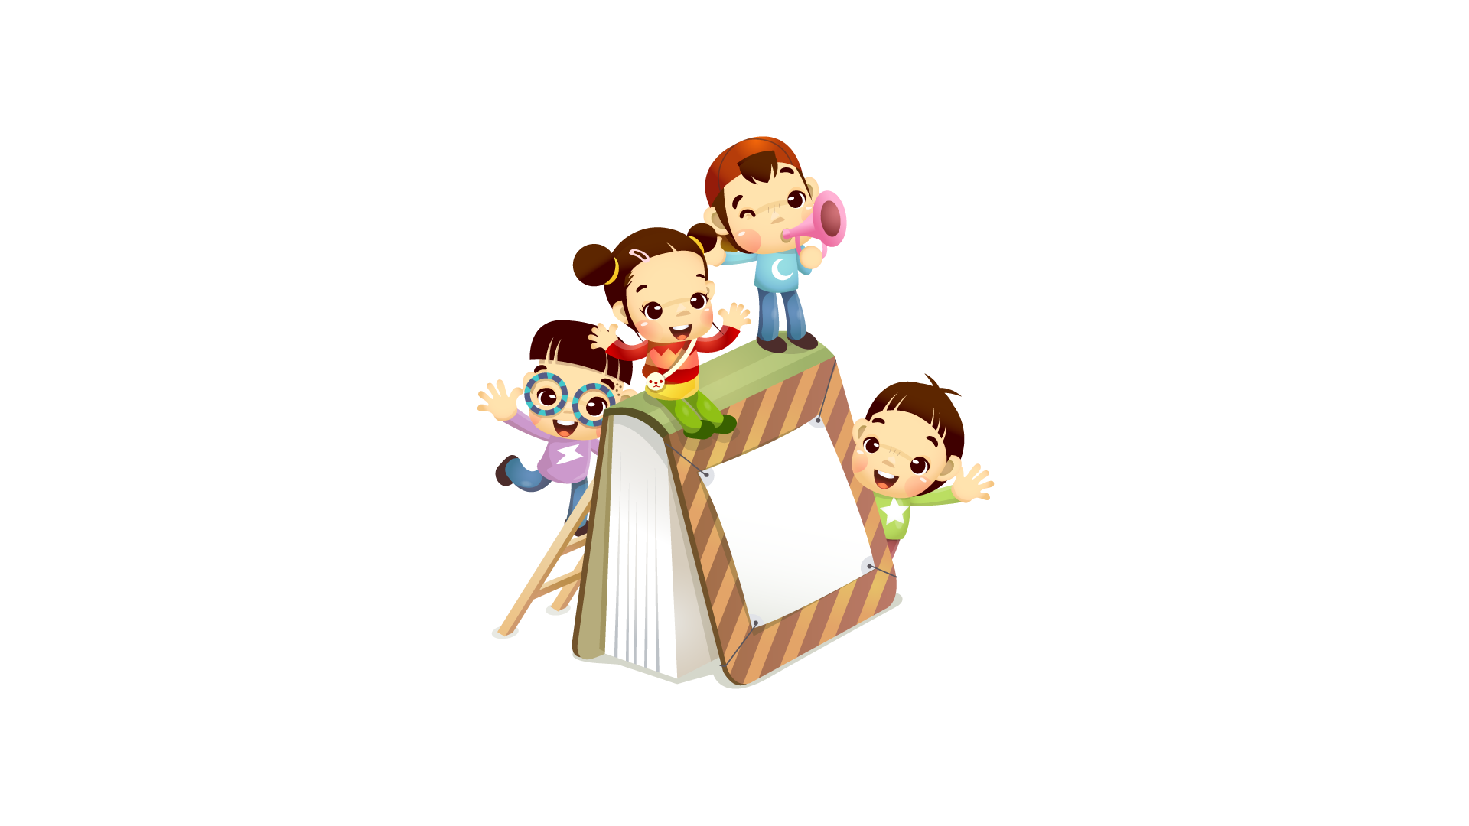

Con hãy kể lại câu chuyện đã đọc về Bác Hồ cho người thân nghe.
DẶN DÒ

